Slide 1
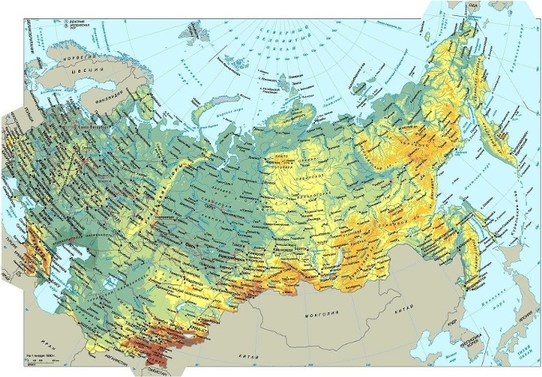
Россия – Родина моя.
Урок - повторение
Работу выполнила
Кузнецова Надежда Борисовна
Учитель географии, первой квалификационной категории, г. Красновишерск, Пермский край.

Slide 2
СВОЯ ИГРА

Slide 3
Ход игры.
Разминка | Разминка 10 | Разминка 20 | Разминка 30 | Разминка 40 | Разминка 50
Что это за объект? | Что это за объект? 10 | Что это за объект? 20 | Что это за объект? 30 | Что это за объект? 40 | Что это за объект? 50
Какой ПК? | Какой ПК? 10 | Какой ПК? 20 | Какой ПК? 30 | Какой ПК? 40 | Какой ПК? 50
Полезные ископаемые | Полезные ископаемые 10 | Полезные ископаемые 20 | Полезные ископаемые 30 | Полезные ископаемые 40 | Полезные ископаемые 50
Климат и Внутренние воды | Климат и внутренние воды 10 | Климат и внутренние воды 20 | Климат и внутренние воды 30 | Климат и внутренние воды 40 | Климат и внутренние воды 50
Разное | Разное 10 О чем идет речь? | Разное 20 Что показывает схема? | Разное 30 Вспомни | Разное 40 Что и где? | Разное 50 Где это место?

Slide 4
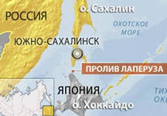
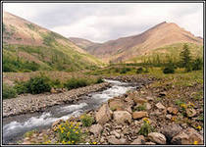
Разминка 10
1. Пролив между Японскими островами и Курильскими островами.
2. Самый большой полуостров на севере России.
П-ов Таймыр

Slide 5
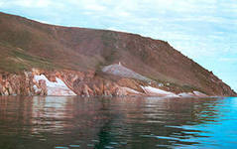
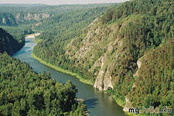
Разминка 20
Крайняя восточная точка России
Горы, разделяющие территорию страны на две части света.
Мыс Дежнева
Уральские

Slide 6
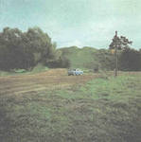
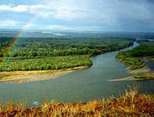
Разминка 30
Возвышенность, на которой Волга берет начало.
Самая длинная река России.
Валдайская
Обь

Slide 7
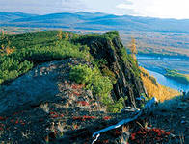
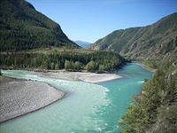
Разминка 40
Полуостров, на котором жители самыми первыми встречают новый год.
Какую реку образуют при слиянии Бия и Катунь?
Чукотский
Обь

Slide 8
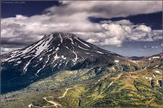
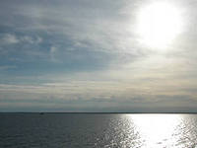
Разминка 50
Самый «горячий и огненный» полуостров России?
Название устья, когда оно превращается в залив.
Камчатка
эстуарий

Slide 9
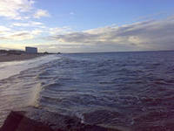
Что это за объект? 10
Это море, хоть и находится в европейской части нашей страны, близко к течению Североатлантическому, одно из самых холодных в России.
Белое море

Slide 10
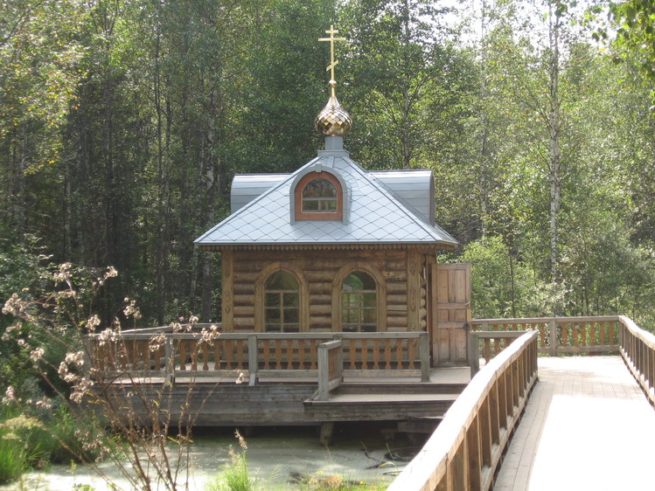
Что это за объект? 20
Исток реки, которая является символом России.
Р. Волга

Slide 11
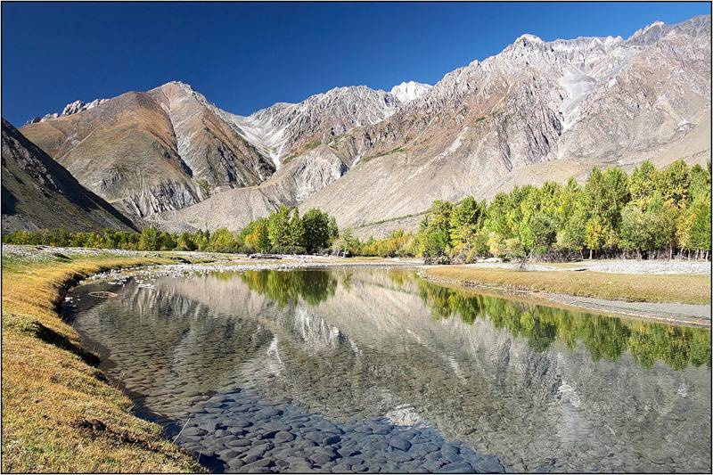
Что это за объект? 30
Горы в Западной Сибири, у которых вершины, покрытые снегом, называют БЕЛКАМИ.
Горы Алтай

Slide 12
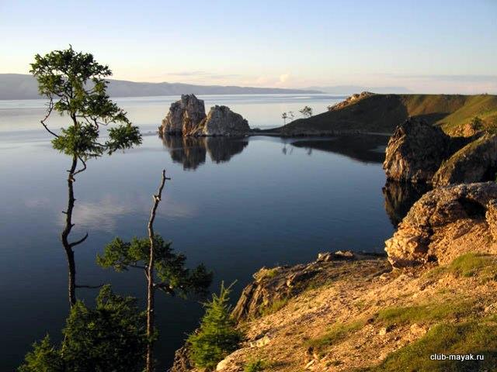
Что это за объект? 40
Озеро – мировой рекордсмен по глубине.
Находится в тектонической впадине, возраст 170 млн. лет.
Оз. Байкал

Slide 13
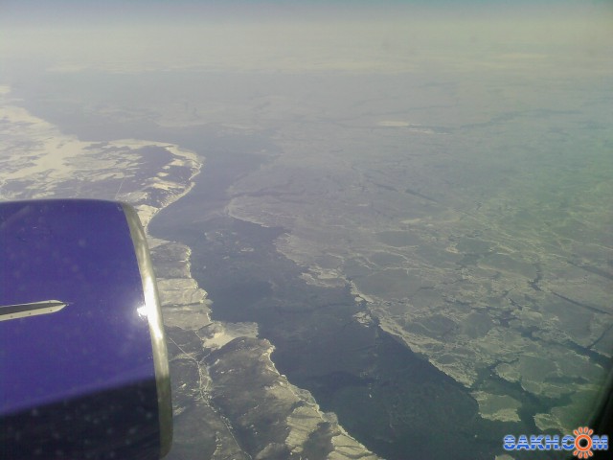
Что это за объект? 50
Пролив на востоке, разделяющий материк и самый большой Российский остров на востоке.
Татарский пролив

Slide 14
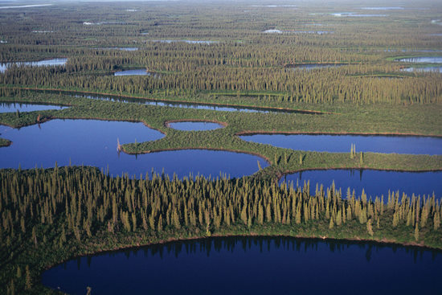
Какой ПК? 10
Она одна из самых крупных в мире. Имеет высоты не выше 200 метров над уровнем моря, но все же на востоке есть высота 291м. Ее общий уклон к северу. Это можно доказать по рекам, протекающим по территории этого ПК.
Западно – Сибирская равнина

Slide 15
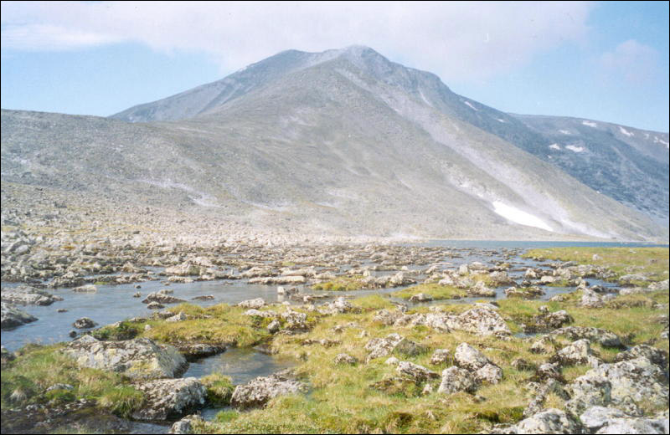
Какой ПК? 20
Этот объект имеет протяженность 2 тысячи 500 км с севера на юг. Тянется почти по 60 ⁰ в. д. Имеет средние и низкие высоты. Образовался комплекс в герцинскую складчатость. Очень богат полезными ископаемыми, особенно рудами. Его соседями являются две великие равнины России.
Уральские горы

Slide 16
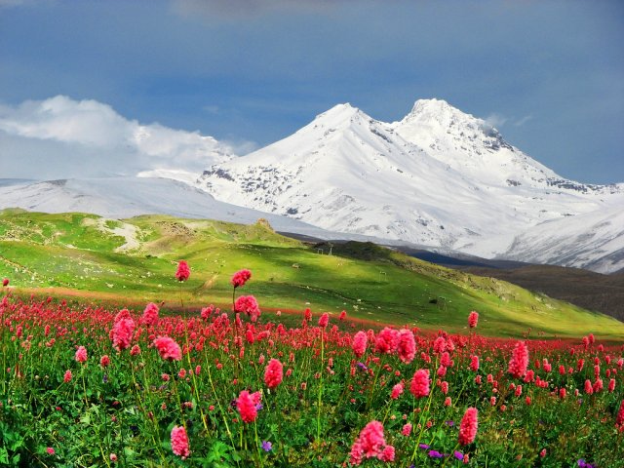
Какой ПК? 30
Он (объект), самый южный на территории России. Он молодой, подвижный, высокий.
Любимый жителями не только нашей страны, но и приезжими из других стран. Самый знаменитый вид имеет двуглавую вершину. Находится между морями, только краем омывающими территорию России.
Кавказ

Slide 17
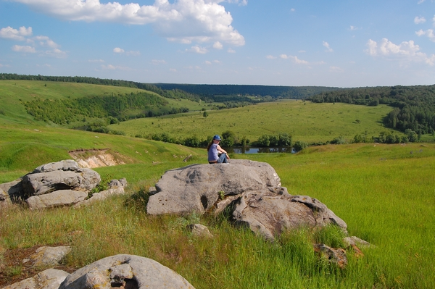
Какой ПК? 40
Эта территория, среди всех территорий имеет самую богатую историю. На ней формировалось Российское государство, на ней находятся самые древние города России. Она одна из величайших в мире.
Имеет множество следов древнего оледенения.
Русская равнина

Slide 18
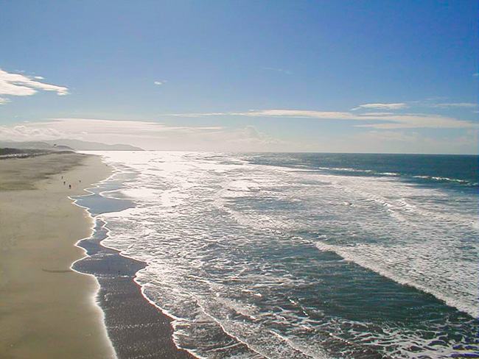
Какой ПК? 50
Он самый Великий на Земле. И тем не менее имеет непосредственное отношение к нашей стране. Часть его кольца проходит не далеко от территории России. На его окраине часты стихийные природные явления: вулканы, землетрясения.
Тихий океан

Slide 19
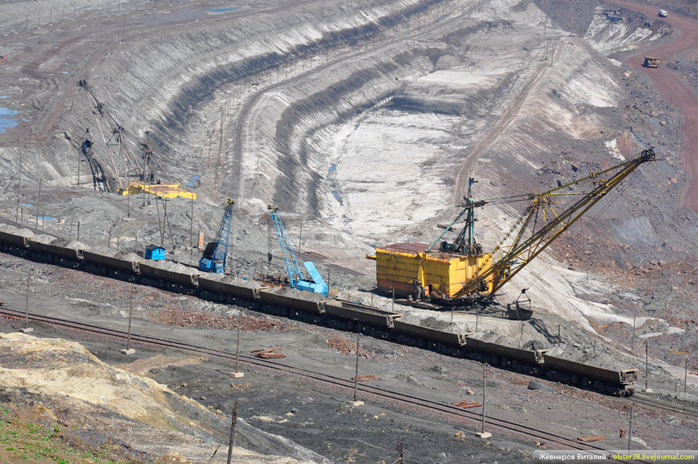
Полезные ископаемые 10
Крупнейшее месторождение железной руды в России. И даже название этого месторождения связано с аномалией, как следствием ее больших запасов. На каком ПТК находится это месторождение?
КМА

Slide 20
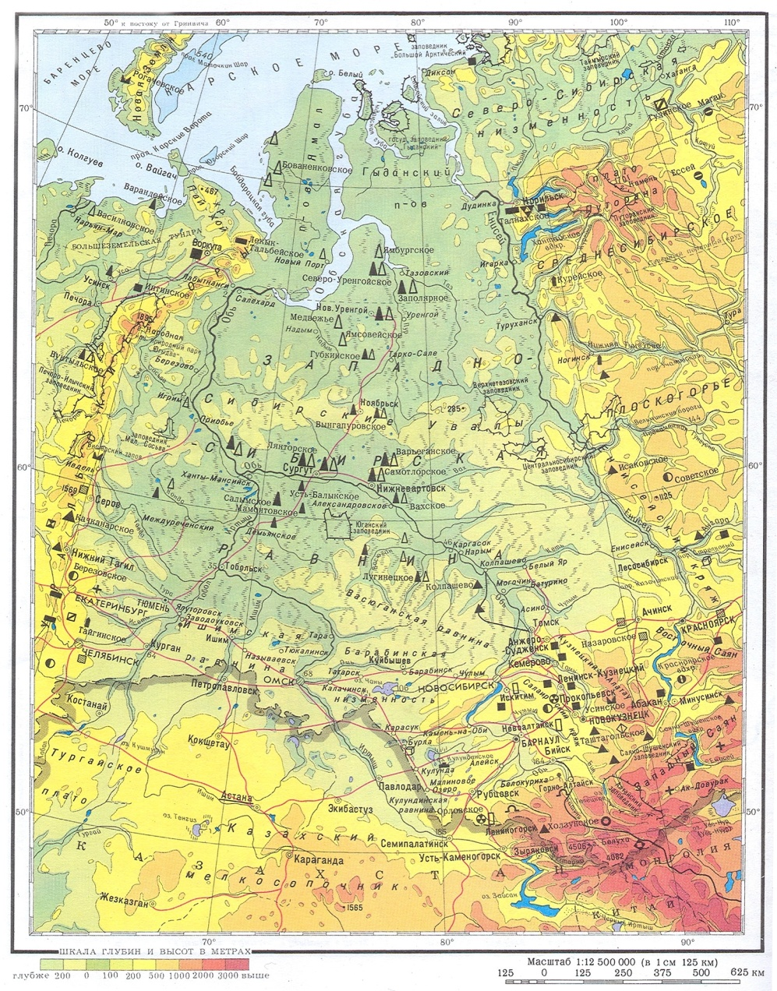
Полезные ископаемые 20
Западная Сибирь
Этот природный район России дает
70%общероссийской добычи нефти, 92% природного газа,
30% каменного угля и около
30% древесины.

Slide 21
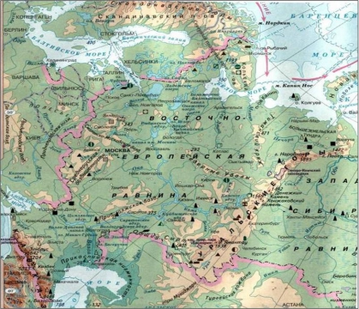
Полезные ископаемые 30
В каком природном районе России есть железные руды, бокситы, бурый уголь, фосфориты, каменный уголь, поваренная соль.
Песок, глина, известняк распространены повсеместно.
Русская равнина

Slide 22
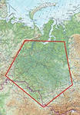
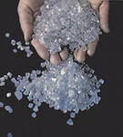
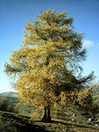
Полезные ископаемые 40
Эта природная территория богата месторождениями самого крепкого полезного ископаемого на Земле. Там произрастает лес из пород деревьев, из которых построены нижние этажи домов в Венеции и дорожка в велотреке в Москве.
Назовите ПТ, ПИ и породу деревьев.

Slide 23
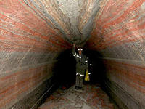
Полезные ископаемые 50
Оно (месторождение) самое крупное в мире. Имеет всемирное название по течению главной реки территории, к которой принадлежит. Мы же его называем по тем городам, рядом с которыми месторождение находится.
Какое это месторождение и что добывают?
Березниковско - Соликамское

Slide 24
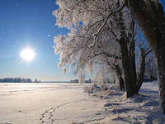
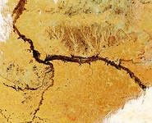
Климат и внутренние воды 10
О каком природном явлении идет речь?
Мороз и солнце! – День чудесный!
Самая длинная река в России.
Обь с Иртышом

Slide 25
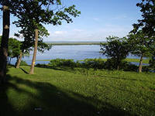
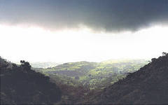
Климат и внутренние воды 20
Ветер, дующий на Дальнем востоке. Он меняет направление два раза в году. Когда он дует на материк и какую погоду приносит?
Река, протекающая в Приморье, течет по границе и впадает в ТО.
Летний муссон
Р. Амур

Slide 26
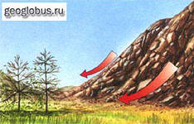
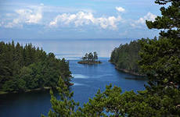
Климат и внутренние воды 30
Что такое фен?
Озеро, по которому во время Вов была проложена «Дорога жизни»
Теплый ветер
Ладожское озеро

Slide 27
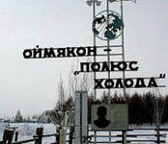
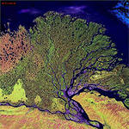
Климат и внутренние воды 40
Как называется тип климата, когда АМПЛИТУДА годовых температур очень большая?
Какая река в России имеет самую большую дельту ?
Дельта р. Лена

Slide 28
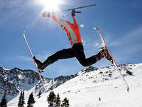
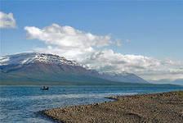
Климат и внутренние воды 50
Где в Росси самая теплая зима?
Какое озеро на севере России имеет одноименное название по местонахождению?
Сочи
Оз. Таймыр

Slide 29
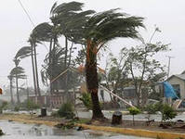
Разное 10 О чем идет речь?
Воет, гудит, проводами играет…
Рвёт, как травинки деревья, кусты…
Упругим порывом крыши срывает…
Силой терзает дома и мосты…
ураган

Slide 30
Разное 20 Что показывает схема?
Компоненты в ПК
растения
животные
почва
рельеф
климат

Slide 31
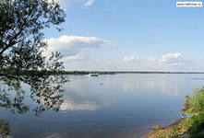
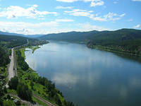
Разное 30 Вспомни
Какую реку на Руси называли МАТУШКОЙ, а какую БАТЮШКОЙ?
Р. Волга
Енисей - батюшка

Slide 32
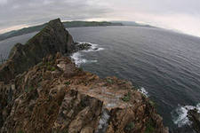
Разное 40 Что и где?
В одной из песен есть слова:
А я кидаю камушки с крутого бережка,
Далекого пролива Лаперуза!
Почему берег у пролива Лаперуза крутой?
И в чью сторону кидают камушки?
В сторону Японии

Slide 33
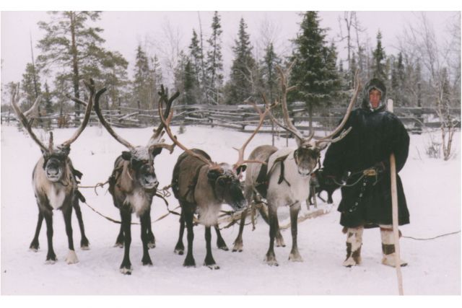
Разное 50 Где это место?
Увезу тебя я в тундру, увезу к седым снегам.
Белой шкурою медвежьей брошу их к твоим ногам…
По хрустящему морозу поспешим на край земли…
И среди сугробов дымных затеряемся вдали!...
Мы поедем, мы помчимся на оленях утром ранним
Якутия

Slide 34
Подведем итоги

Slide 35
Используемая литература:
http://gorodnakarte
http://vasily-sergeev.livejournal.com/3986972.html.
http://subscribe.ru/catalog/rss.71919
http://images.yandex.ru
Все картинки скопированы на Yandex?ru
Текст, вопросы и схемы составлены автором.

